Slide 1

Standard Template
气动挡车梁
Kuangan001

Slide 2


PPT模板 http://www.1ppt.com/moban/
CONTENTS
01
02
03
04
气动挡车梁工作简介
气动挡车梁安装要求
气动挡车梁产品结构
气动挡车梁工作原理

Slide 3
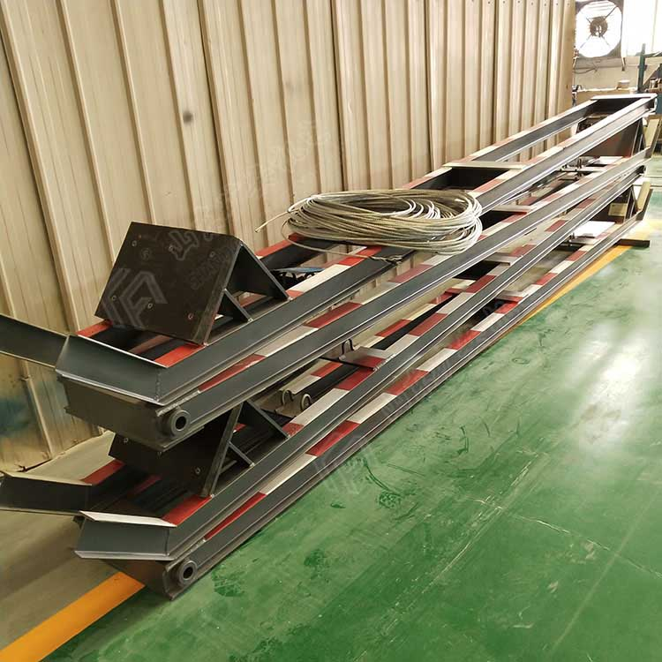
气动挡车梁工作简介
气动挡车梁是一种矿井斜巷运输防止跑车的装置。该装置采用了气体动力实现挡车梁的起吊，操作省力、动作平稳、an全可靠，对斜巷运输进行an全保护。该产品远销各地的煤矿企业，有着广阔的推广前景。

Slide 4

气动挡车梁安装要求
1、当气动挡车梁安装在斜井上部时，挡车橡胶垫距上变坡点距离s=n×L+(n-1)×b+(3M～8M) (n为列车节数，L为一节列车长度，b为两节列车间长度)。
2、当安装在斜巷下部时，挡车橡胶垫距下变坡点距离s=3M～8M。
3、当气动挡车梁安装在斜巷上部时，气动控制箱应安装在上车场的躲避硐中，反之，安装在下车场的躲避硐中。
4、当气缸固定座、定位板、滑车座及挡车梁座用锚杆固定在斜井顶板上时，其中心线应一致，与道轨平行，且在道轨中心线正上方。
5、调试：气缸、挡车梁及气控箱安装完毕后，依据气缸的伸缩长度和挡车梁的起吊高度，调整钢丝绳的松紧度。

Slide 5

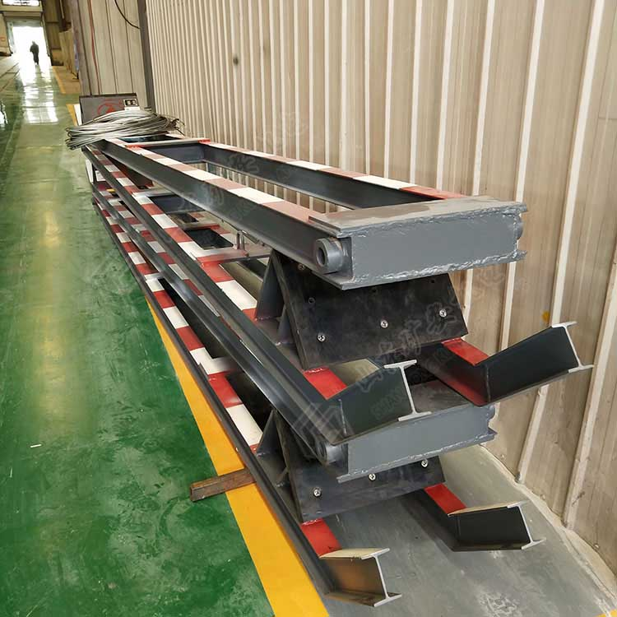
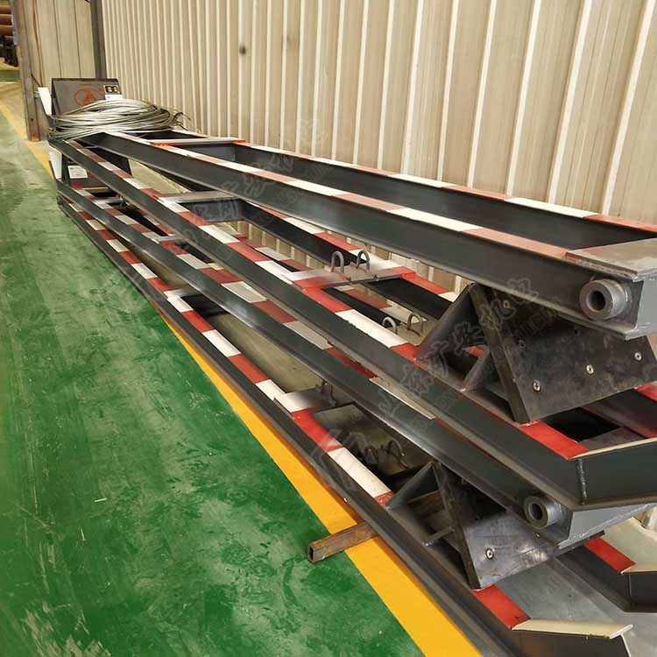
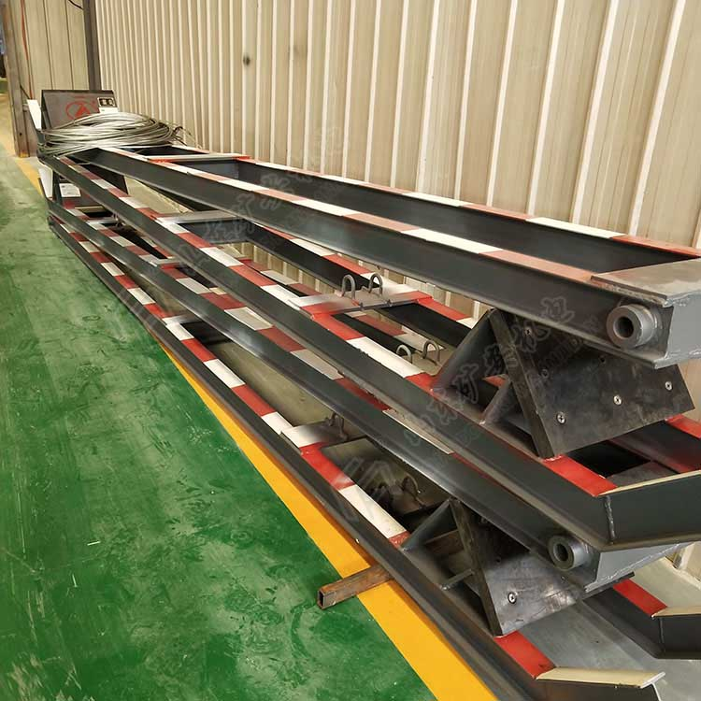
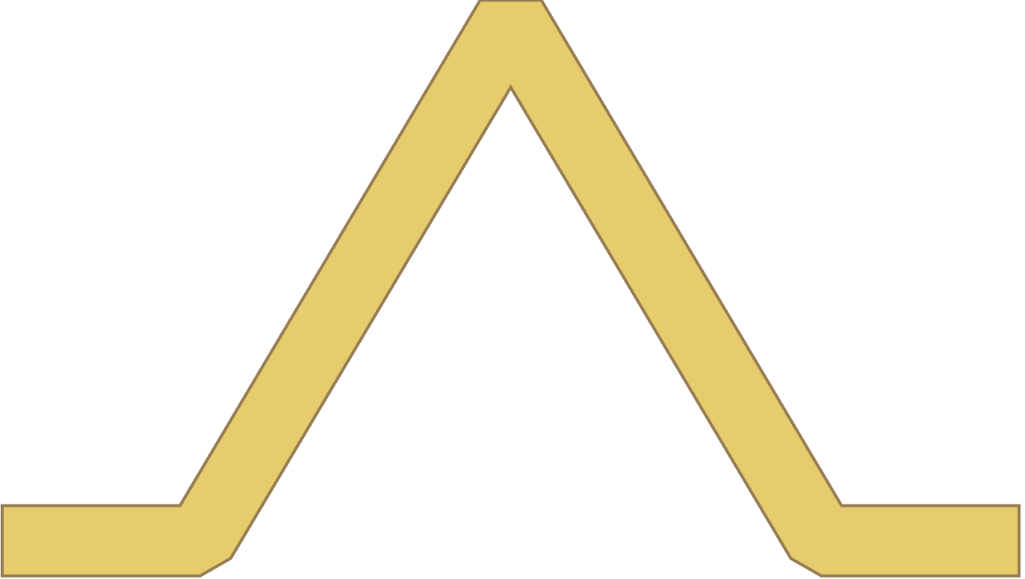
气动挡车梁

Slide 6

气动挡车梁产品结构
气动挡车梁主要由气缸、挡车梁、气控箱等部分构成。

Slide 7
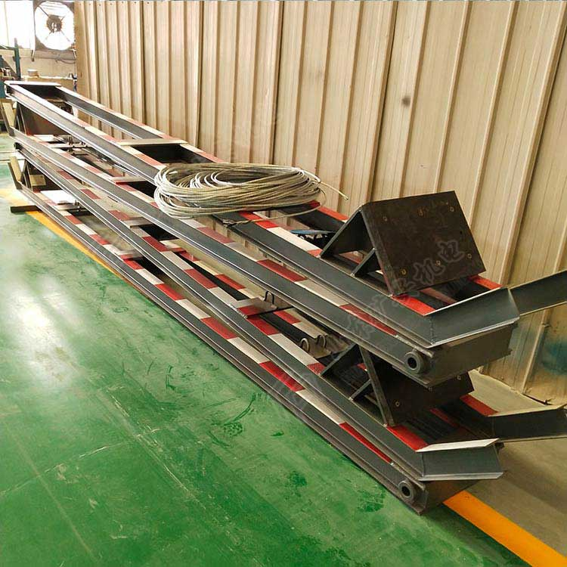
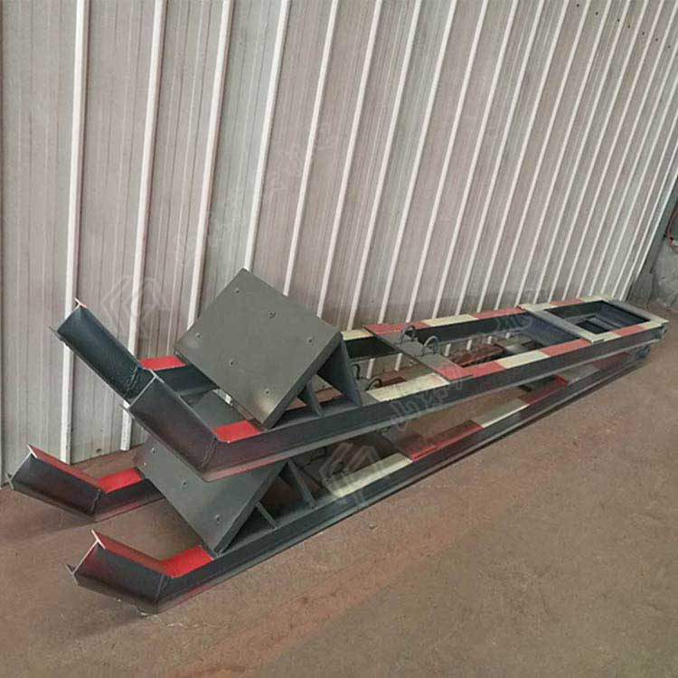
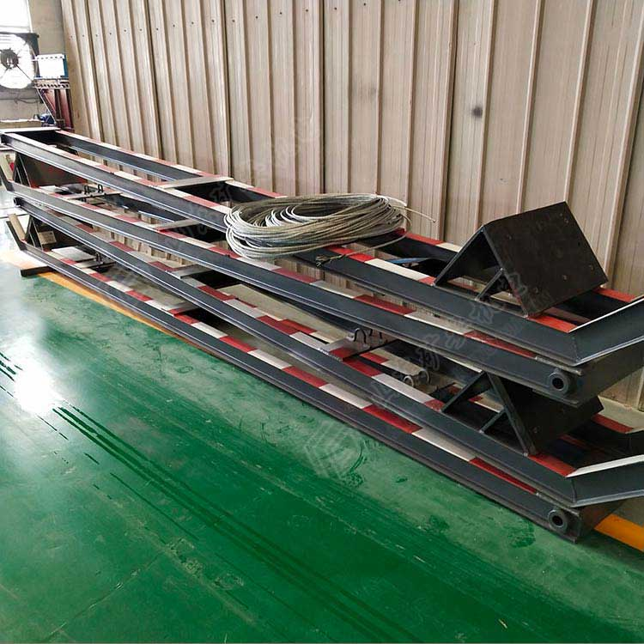
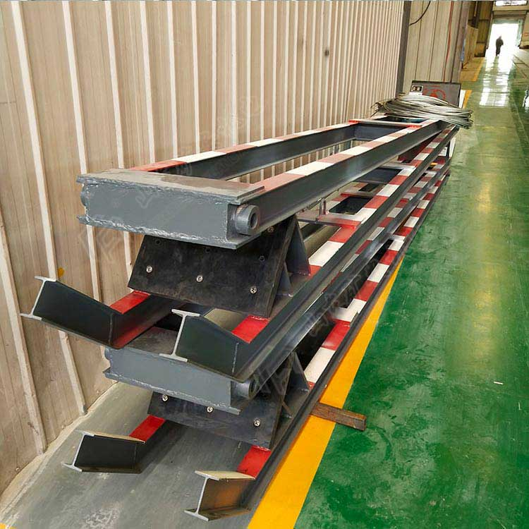
气动挡车梁
THE TITLE
THE TITLE
THE TITLE
THE TITLE

Slide 8
气动挡车梁工作原理
QZCL型气动挡车梁为常闭型挡车产品, 工作原理为打开风源截止阀，操纵手动换向阀，压缩空气经管路进入汽缸的工作腔，使活塞杆伸出，挡车梁在自重作用下回落至an全吊梁的闭锁位置；当有矿车通过时，再操纵换向阀；使气缸活塞杆缩进气缸，同时带动钢丝绳经动滑轮组件带动挡车梁升起。……
50%

Slide 9
Standard Template
THANK YOU
Kuangan001

